Slide 1


La surveillance de la durabilite de MILD
PMI SD conception des etudes, taille de l'échantillon et échantillonnage en grappes

Slide 2
Aperçu général
le conception de étude et pourquoi il a été choisi
taille de l’ échantillon et comment calculer des variations
échantillonnage des grappes en utilisant une probabilité proportionnelle à la taille

Slide 3
Exigences de base
Besoin d'un point de départ unique pour la mesure
  distribution des moustiquaires par équipe d'étude
  utiliser la distribution de campagneDurability assessment not feasible for continuous distribution
Pour la surveillance de la durabilité après la campagne, un échantillon représentatif des moustiquaires distribuées est nécessaire.

Slide 4

Conception précoce - WHOPES
Essais de terrain de phase III WHOPES
Focus sur le bio-dosage et les résidus chimiques
Pas idéal pour la surveillance de la durabilité de MILD

Slide 5
Options de conception pour la post-campagne
Prospective, longitudinale
échantillon de cohorte de MILD
Distribution
évaluer
évaluer
évaluer
Prospective, transversale (sous-population)
distribuer étiqueté MILD
établir une base de sondage
Distribution
évaluer
évaluer
évaluer
rétrospective, transversale
Rappel pour MILD reçu, MILD perdu

Slide 6
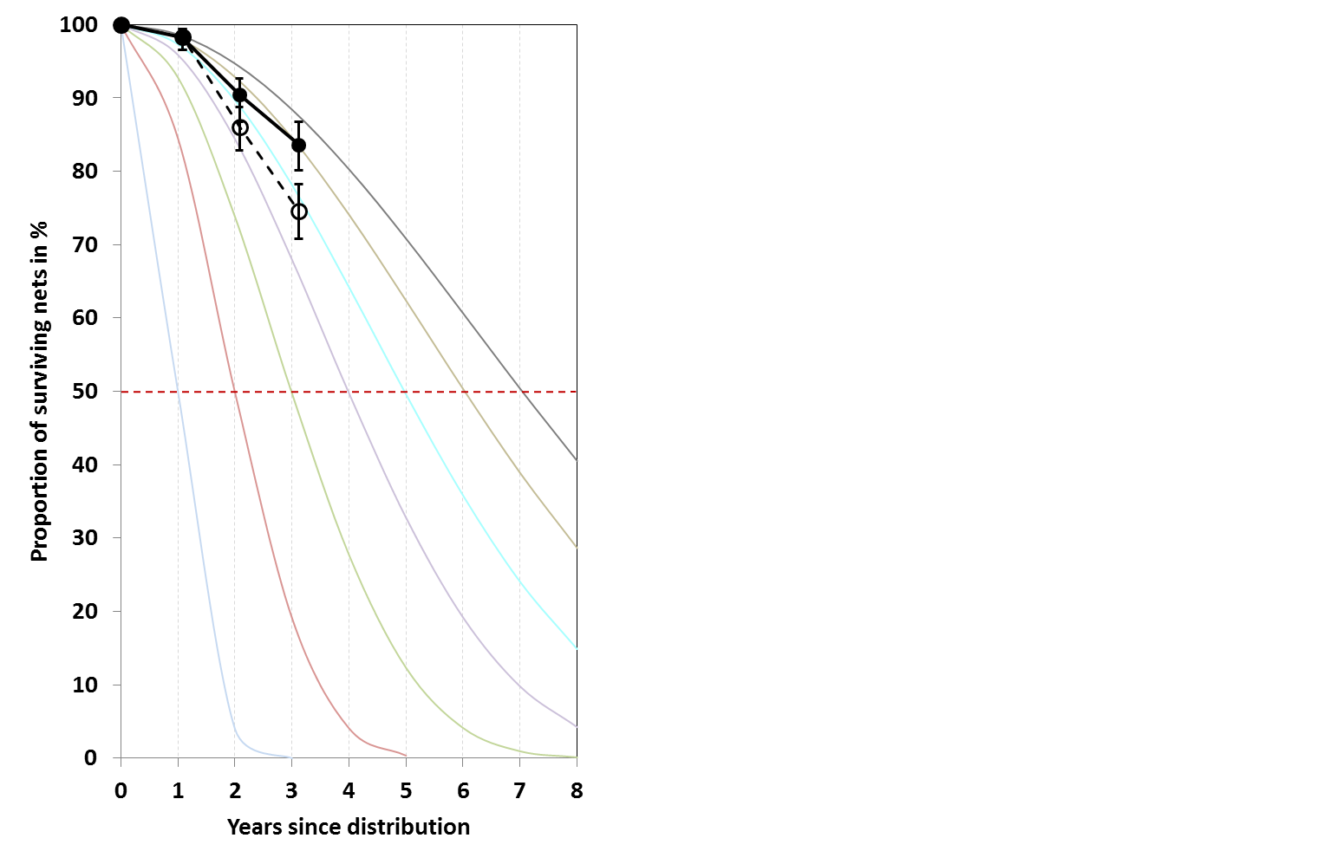
Options de conception pour la post-campagne
Biais de rappel
Retrospective, transversale
Rappel pour MILD reçu, MILD perdu

Slide 7
Options de conception pour la post-campagne
Prospective, longitudinale
échantillon de cohorte de MILD
Distribution
évaluer
évaluer
évaluer
Prospective, cross-sectional (sous-population)
établir une base de sondage
distribuer étiqueté MILD
Distribution
évaluer
évaluer
évaluer
Effet Hawthorne, mais sans importance, car l'attrition et l'intégrité sont incluses

Slide 8
Conseils PMI sur la surveillance de la durabilité des MILD
Conception prospective, longitudinale
Échantillon représentatif
étude de base (établir une cohorte)
0
1-6
12
24
36
distribution
évaluer
attrition
Intégrité
sous-échantillon:
bio-essai
évaluer
attrition
Intégrité
sous-échantillon:
bio-essai
évaluer
attrition
Intégrité
sous-échantillon:
bio-essai
évaluer
attrition
Intégrité
sous-échantillon:
bio-essai
résidus chimiques
optionnel

Slide 9
Conseils PMI sur la surveillance de la durabilité des MILD
Informer les décisions sur le remplacement des MILD (intervalle, stratégie)
Identifier les marques de LLIN ayant des performances bonnes ou mauvaises dans le pays
Souligner les différences ou les tendances potentielles dans le comportement de soin et de réparation des moustiquaires et informer les activités de la BCC
Deux options:
  Comparez deux marques de LLIN différentes dans un environnement similaire
  Comparez la même marque LLIN dans différents environnements

Slide 10
La taille de l'échantillon

Slide 11
Taille de l'échantillon de surveillance de la durabilité des MILD
  La taille d'échantillon recommandée standard cible une cohorte de 345 moustiquaires de campagne par site.
  Ceci est suffisant pour détecter une différence de 18% par rapport à la survie attendue de 50% après trois ans en comparant le site ou la marque la plus performante et la moins performante.
  Il sera capable de détecter environ un an de différence de survie médiane
  L’échantillon représentatif des moustiquaires de cohorte est obtenu auprès de 150 ménages répartis dans 15 grappes, sur la base d’hypothèses standard de 5 personnes / ménage et de 1 LLIN par 2 personnes distribuées.

Slide 12
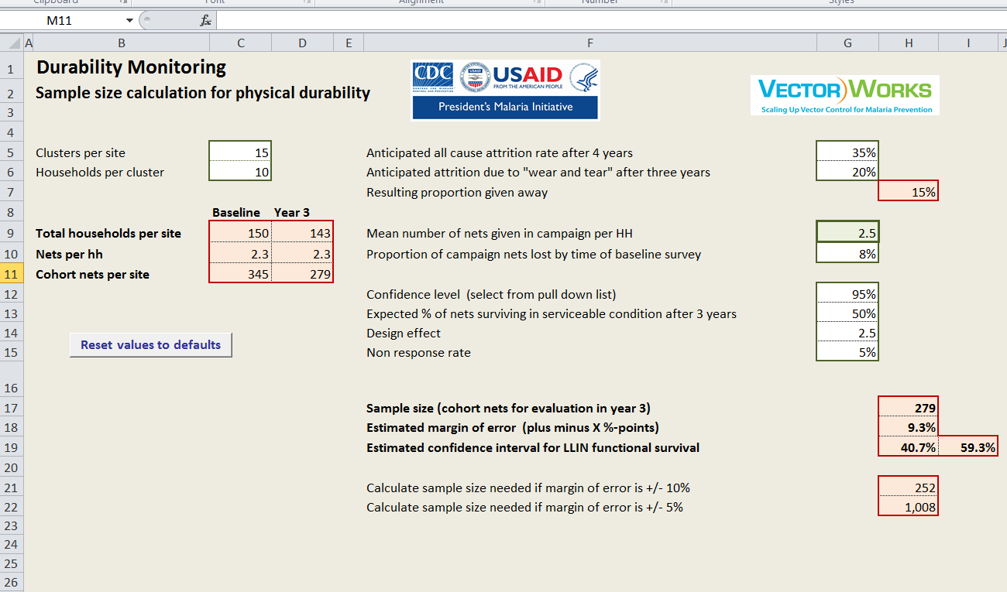
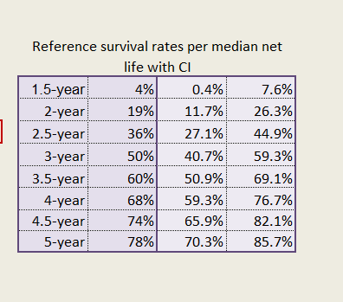
Taille de l'échantillon de surveillance de la durabilité des MILD
  Si les hypothèses standard ne s'appliquent pas, la taille de l'échantillon peut être modifiée à l'aide du calculateur de taille de l'échantillon de surveillance de la durabilité.

Slide 13
échantillonnage d'une cohorte représentative

Slide 14
Objectif des enquêtes
Obtenir une estimation représentative de l'indicateur d'intérêt de la population à risque (ou d'intérêt)
…Une image impartiale de la «vérité» sans avoir à regarder tout le monde ou tout
Mythe:
Afin d'être représentatif, je dois inclure au moins x% de ma population d'étude …

Slide 15
Deux concepts
Exactitude
Précision
Est-ce une image exacte de la réalité?
Quelle est la précision de mon estimation?
Représentativité
Répétabilité
Échantillonnage
Variation de la taille de l'échantillon

Slide 16
Precision
La taille de l'échantillon
  Plus la taille de l'échantillon est élevée, meilleure est la précision
  La signification statistique ne signifie pas toujours la signification programmatique
  Même de très petits échantillons peuvent être utiles (LQAS)

Slide 17
Exactitude
Échantillonnage
  Si les éléments étudiés étaient homogènes, toute méthode d'échantillonnage serait précise

Slide 18
Exactitude
Échantillonnage
  Mais comme ils ne le sont généralement pas, l'échantillonnage est si important
  Idéalement, on aurait une liste complète de tous les objets d'étude (cadre d'échantillonnage) et on sélectionnerait directement dans la liste le nombre nécessaire
  Si cela n'est pas possible, des sous-unités d'objets d'étude peuvent être sélectionnées (grappes)
    Centres de santé
    Communautés
    Écoles
  Échantillonnage par grappes en deux étapes

Slide 19
Échantillonnage en grappes
Commencez par sélectionner les grappes (première étape)
Et puis les objets d'étude en cluster (deuxième étape)

Slide 20
Première étape
Chaque fois que possible, la première étape doit être faite à partir d’une sorte de liste utilisant «Probabilité proportionnelle à la taille» ou PPS.
  Besoin d'une liste de groupes et de toute mesure de taille
  PPS est un échantillonnage systématique qui attribue plus d'unités où plus de personnes vivent
  Nous disposons d'un excellent outil pour la sélection semi-automatique de grappes (adapté d'un outil développé par les statisticiens de la LSTMH).

Slide 21
Principe de l'échantillonnage PPS
Obtenir une base de sondage de chaque grappe possible (par exemple un village) avec une mesure de la taille
  Inscription ou liste de micro-planification par village de la campagne
Créer une liste cumulative de la «taille»
Diviser le total cumulé par n = nombre de grappes souhaitées> il s'agit de k, l'intervalle d'échantillonnage
aléatoirement, recherchez un nombre compris entre 1 et k, il s'agit du point de départ> le village où la "taille" sélectionnée est trouvée est sélectionné comme premier cluster
Maintenant, ajoutez l'intervalle k pour sélectionner les clusters restants

Slide 22
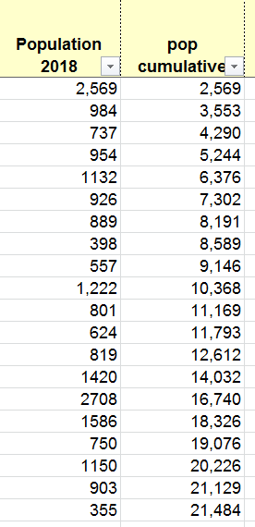
Principe de l'échantillonnage PPS
k= 21,484/15=1,432
1er grappe
2eme grappe
3eme grappe
nombre aléatoire 1-1,432
= 1,251
4eme grappe
Début + k
1,251+1,432=2,683
Dernier + k
2,683+1,432=4,115
Dernier + k
4,115+1,432=5,547

Slide 23
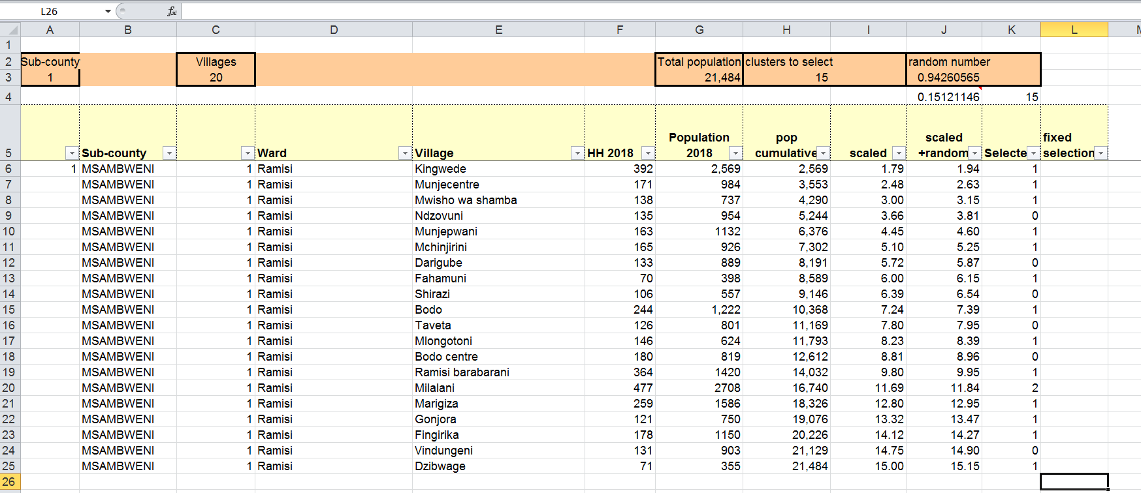
Outil d'échantillonnage en grappes
Données saisies à partir de la base de sondage
données produites par l'outil

Slide 24
Outil d'échantillonnage en grappes
Étape 1: créer une liste cumulative de «taille», pour cet exemple, population

Slide 25
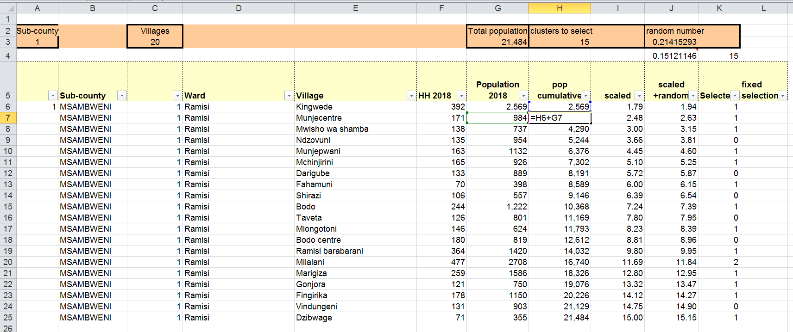

Outil d'échantillonnage en grappes

Slide 26

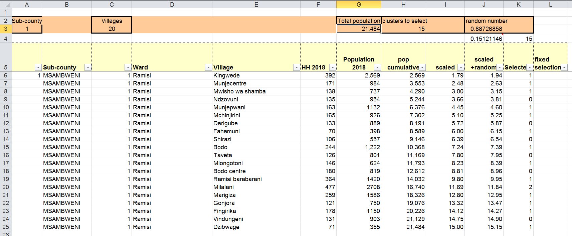
Outil d'échantillonnage en grappes
Étape 2: assurez-vous que le sous-total de «taille» est défini correctement (par défaut = 495 lignes de données)

Slide 27
Outil d'échantillonnage en grappes
Étape 5: définissez le nombre de clusters que vous souhaitez, ici 15

Slide 28
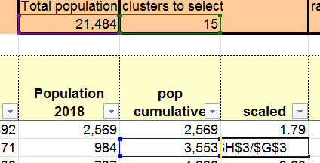
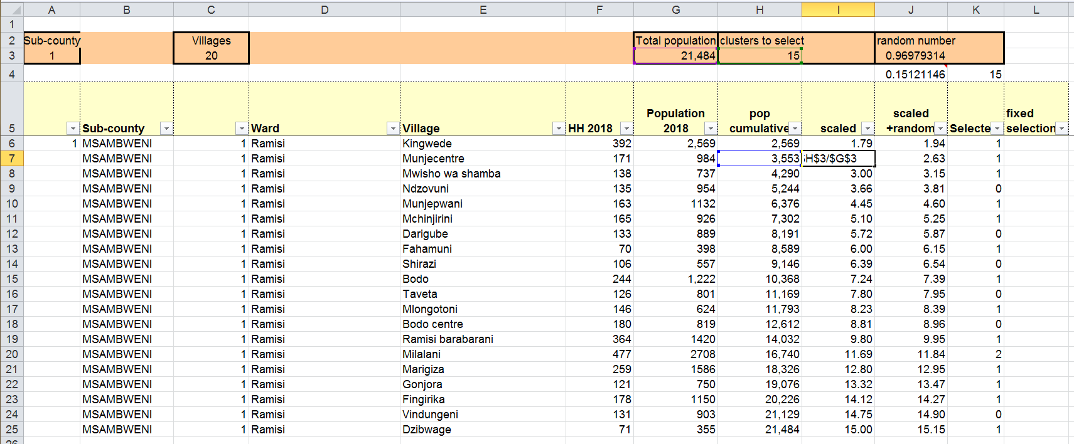
Outil d'échantillonnage en grappes
Étape 6: création d’une "taille" cumulative mise à l’échelle en fonction du nombre de grappes sélectionnés: total cumulé en ligne / total * # de grappes

Slide 29

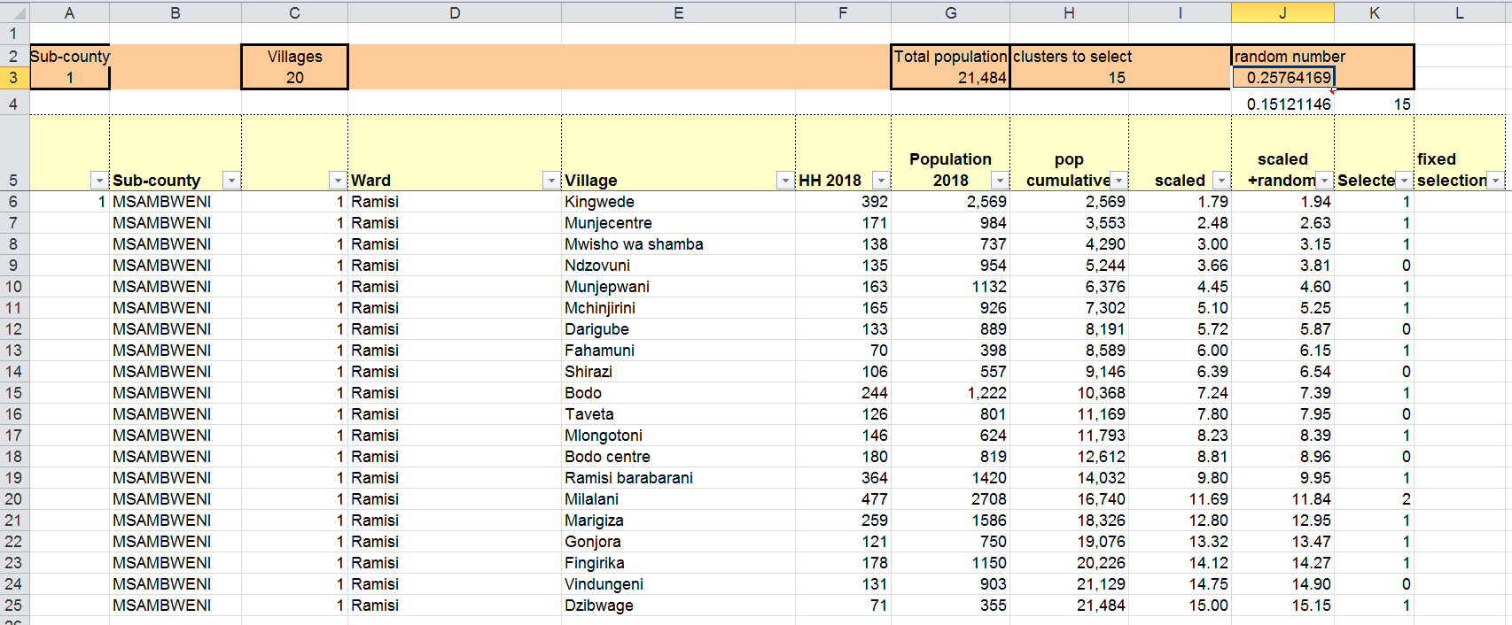

Outil d'échantillonnage en grappes
Étape 7: ensuite, un nombre aléatoire compris entre 0 et 1 est sélectionné comme point de départ, copié dans une cellule «fixe» (coller> valeur uniquement!) Et ajouté à la première valeur mise à l'échelle

Slide 30
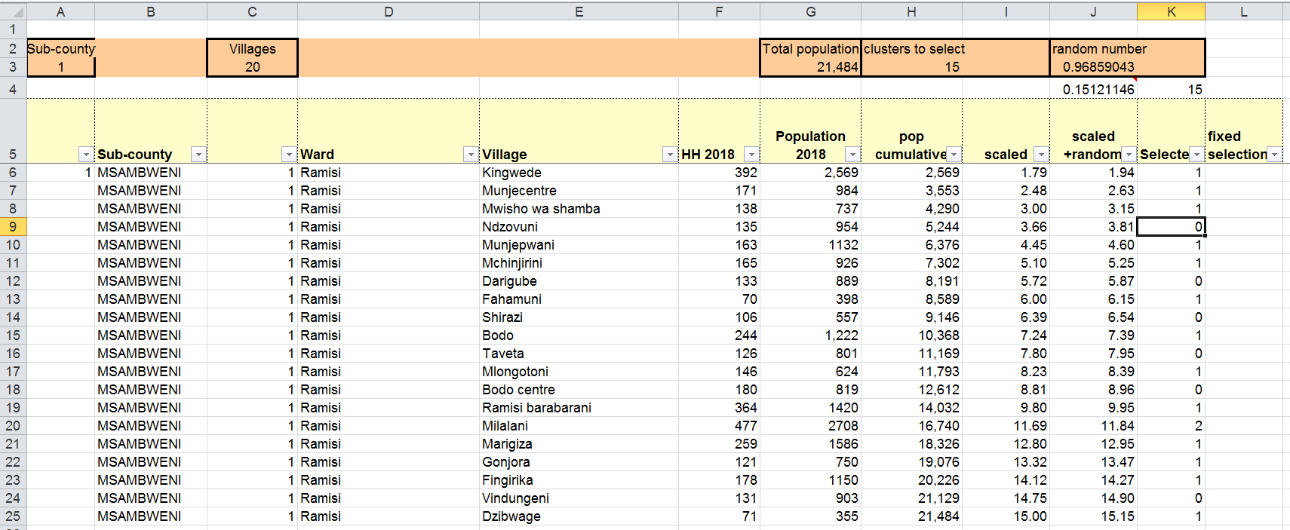

Outil d'échantillonnage en grappes
Etape 8: maintenant, une sélection de grappes par PPS peut être faite en déterminant chaque fois que le redimensionné + aléatoire change le nombre entier

Slide 31
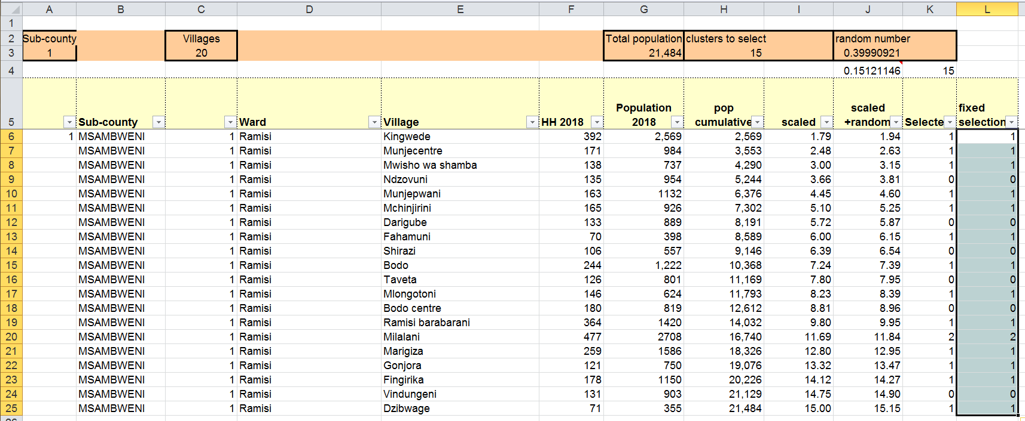
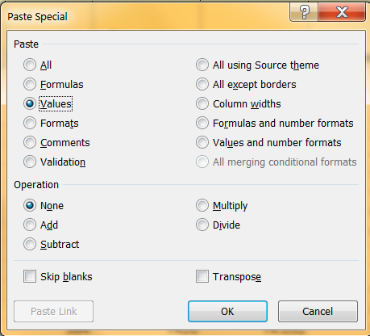
Outil d'échantillonnage en grappes
Étape 9: nous souhaitons maintenant filtrer les grappes sélectionnés. Pour ce faire, nous devons copier-coller la sélection dans une colonne "fixe" en utilisant "valeurs uniquement"

Slide 32
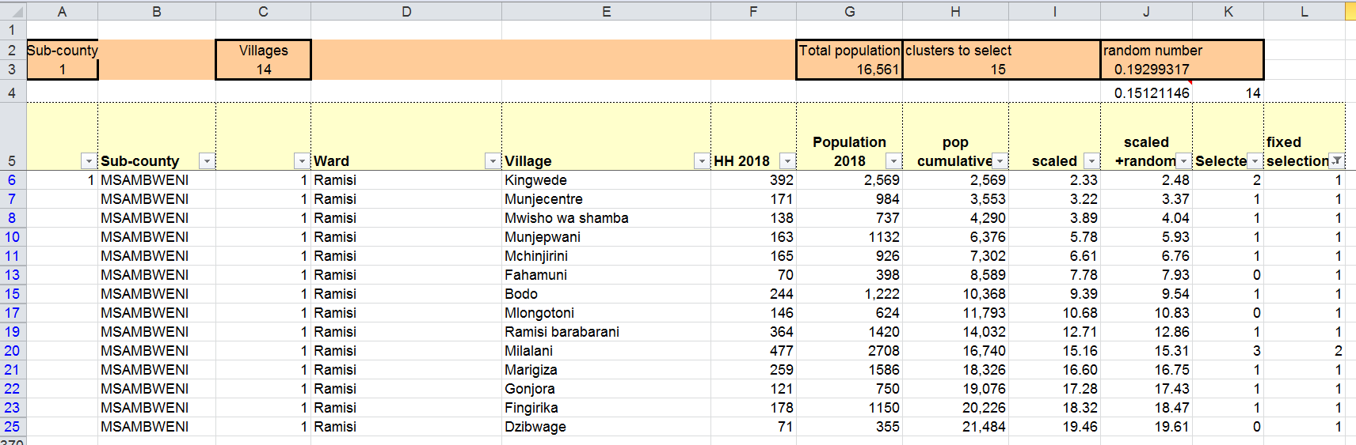
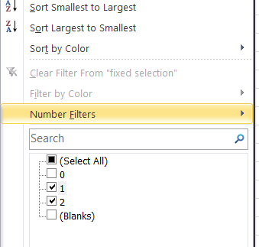
Outil d'échantillonnage en grappes
Étape 10: en utilisant “l’option de filtrage”, sélectionnez toutes les valeurs> 0 dans “

Slide 33
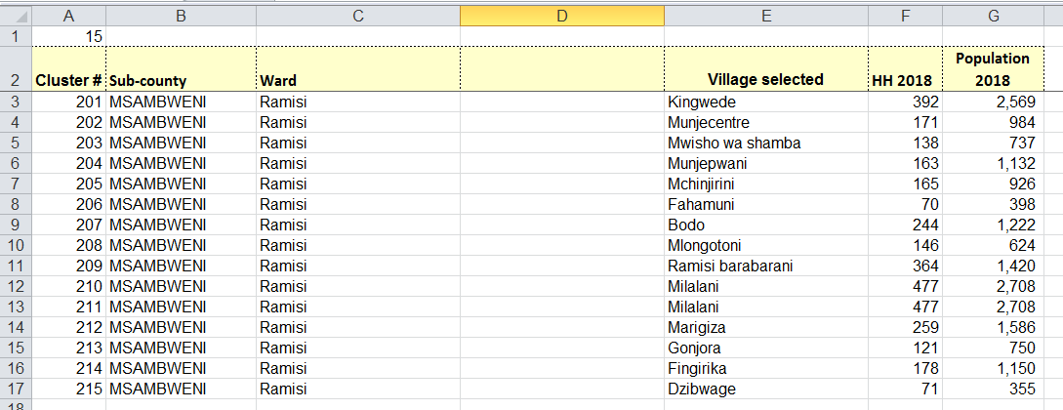
Outil d'échantillonnage en grappes
Étape 11: Enfin, les grappes sélectionnées sont copiées-collées dans une nouvelle feuille appelée «grappes sélectionnées» et reçoivent un numéro de grappe 101-115 pour le site 1 et 201-215 pour le site 2.

Slide 34
Que faire lorsque la base de sondage au niveau du cluster n'est pas disponible?
Souvent, les listes de campagnes (micro-planification, enregistrement ou distribution) ne sont disponibles qu’à un niveau administratif supérieur (zone de couverture des établissements de santé, district, etc.)
  Dans ce cas, le PPS est effectué comme décrit mais au niveau supérieur
  Peut entraîner l’affectation de plusieurs clusters à une unité
Dans une deuxième étape, une liste de toutes les grappes possibles (villages ou communautés) des unités sélectionnées de niveau supérieur est compilée et les grappes sont sélectionnées à l'aide d'un simple échantillonnage aléatoire.

Slide 35
Exercice pratique
Dans les documents sous "Taille de l’échantillon et échantillonnage en grappes", vous trouverez:
  L'outil de taille d'échantillon de SD (fichier 2h…)
  Outil d'échantillonnage par grappes PPS
    L'outil pas encore rempli
  Données de la base de sondage
    Exemple de base de sondage du Kenya
  Échantillonnage en grappes PPS rempli également à titre d'exemple
    L'outil rempli avec les données du Kenya pour voir à quoi il devrait ressembler

Slide 36
Exercice pratique (2)
Ouvrez le calculateur de taille d'échantillon et ajustez la taille d'échantillon pour une situation où la taille moyenne des ménages n'est que de 4,0 mais que nous avons toujours besoin d'au moins 345 moustiquaires de base de référence.
Utilisez l'outil d'échantillonnage PPS et les données de la base de sondage Kenya pour effectuer une sélection PPS de 15 grappes et les copier dans la feuille «grappes sélectionnées».
Jouez avec l'outil pour comprendre son fonctionnement

